Slide 1
マルチエージェント協調巡回問題における エネルギー消費抑制手法の提案
基幹理工学部 情報理工学科
菅原研究室 4年
松本 航平
Notes:
菅原研究室の松本による，マルチエージェント協調巡回問題におけるエネルギー消費抑制手法の提案についての発表を始めます。

Slide 2
Outline
研究背景
先行研究・研究目的
提案手法
実験・考察
結論
Notes:
アウトラインはこのようになっています。

Slide 3
Outline
研究背景
先行研究・研究目的
提案手法
実験・考察
結論
Notes:
まず、研究背景についてです

Slide 4

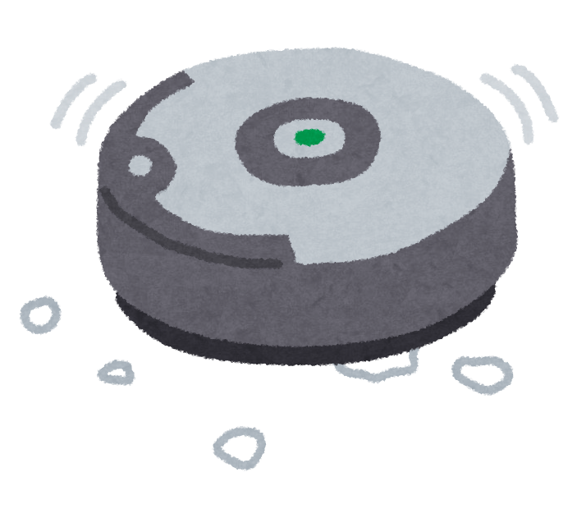
研究背景
近年では，ロボット技術が発達し，様々な分野で
活躍するようになった
警備や清掃といった，人が日常的に繰り返す作業の
代行が望まれる
Notes:
近年では，ロボット技術が発達し，様々な分野で活躍するようになりました。
特に，警備や清掃といった，人が日常的に繰り返す作業の代行が望まれています。

Slide 5
研究背景
エージェント
周囲の環境から自律的に行動を決定・学習する
イベント
エージェントが観測(作業)するべきもの
ごみ(清掃問題)，危険度(セキュリティパトロール)
マルチエージェント協調巡回問題
(multi-agent cooperative patrolling problem, MACPP)
複数のエージェントが協調しながら共通のタスクを
実行する問題の1つ
Notes:
次に，エージェントとは、周囲の環境から自律的に行動を決定・学習するものであり、これは清掃ロボットや警備ロボットに当たります。
また、イベントとは，エージェントが観測や作業するべきものであり，これは扱う問題によって解釈が異なります。
さらに、マルチエージェント協調巡回問題とは，複数のエージェントが協調しながら共通のタスクを実行する問題の1つです。

Slide 6




研究背景
自走式のロボットはバッテリを持ち，巡回と充電を
繰り返す
巡回効率の最大化(訪問間隔の短縮やごみ回収量の
増加)を目指した行動や学習は，必要以上のエネルギー
を消費する可能性がある
Notes:
一般に自走式のロボットはバッテリを持ち，巡回と充電を繰り返します。
その際に，巡回効率の最大化を目指した行動やその学習は，必要以上のエネルギーを消費する可能性があります。

Slide 7
研究背景
アプリケーションによっては，想定された品質要求が存在する場合がある
部屋がどのくらいきれいであれば良いか(清掃問題)
訪問間隔がどのくらい短ければ良いか(セキュリティパトロール)
過度の巡回作業は単位エネルギー当たりの
作業効率を低下させる
Notes:
さらに，アプリケーションによっては，想定された品質要求が存在する場合があります。
例えば、清掃問題においては、部屋がどのくらいきれいであれば良いかといったものが品質要求となります エネルギーは有限であり、品質要求を超える過度の巡回作業は、かえって単位エネルギー当たりの作業効率を低下させ、これは望ましくありません。

Slide 8
Outline
研究背景
先行研究・研究目的
提案手法
実験・考察
結論
Notes:
次は先行研究と研究目的についてです

Slide 9
先行研究
MACPPの解決手法
①環境を各エージェントの作業領域に分割し，領域内を
巡回する手法[1]
②各エージェントが適切な戦略を用いて環境全体を
巡回する手法[2]
(adaptive meta-target decision strategy, AMTDS)
②が①よりも少なくとも同程度に優れている[3]
[1] Katsuya Hattori and Toshiharu Sugawara. “Effective Area Partitioning in a Multi-Agent Patrolling Domain for Better Efficiency.” In Proc. of the 13th Int. Conf. on Agents and Artificial Intelligence - Volume 1: ICAART,, pp. 281–288. INSTICC, SciTePress, 2021.
[2] Keisuke Yoneda, Chihiro Kato, and Toshiharu Sugawara. “Autonomous learning of target decision strategies without communications for continuous coordinated cleaning tasks.” In 2013 IEEE/WIC/ACM Int. Joint Confs. on Web Intelligence (WI) and Intelligent Agent Technologies (IAT), Vol. 2, pp. 216–223, 2013.
[3] Yann Chevaleyre, Francois Sempe, and Geber Ramalho. “A theoretical analysis of multi-agent patrolling strategies.” In AAMAS, Vol. 4, pp. 1524–1525, 2004.
Notes:
まず，マルチエージェント協調巡回問題の解決手法としては，大きく分けて２つありますが、本研究では、AMTDSといった手法などがある、各エージェントが適切な戦略を用いて，環境全体を巡回する手法を採用します。

Slide 10
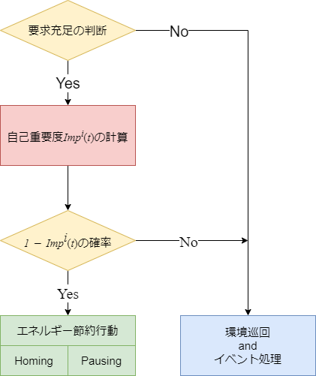

先行研究
AMTDS/ESC(AMTDS for energy saving and cleanliness)[4]
エネルギー節約行動により，品質要求を
満たしながらエネルギー消費を抑制する手法
品質要求値を
満たしているか
自分は重要な
巡回を行うか
Homing(帰還動作)
バッテリが残っていても
早めに充電基地に戻る
Pausing(待機動作)
充電基地で充電後
継続的に待機する
[4]Lingying Wu, Ayumi Sugiyama, and Toshiharu Sugawara. “Energy-efficient strategies for multi-agent continuous cooperative patrolling problems.”
10
Notes:
さらに，先行研究として，AMTDS/ESCという，早めに充電基地に戻るHomingと、充電後も充電基地で待機するPausingといった、2つのエネルギー節約行動により，品質要求を満たしながらエネルギー消費を抑制する手法があります。
右のフローチャートに従って，各エージェントがエネルギー節約行動を行うのか，通常の環境巡回とイベント処理を行うかを判断します。

Slide 11
先行研究－課題点1
HomingとPausingはどちらか片方しか行われていない
あらかじめどちらを行うか決めなければならない
Homingを行った時点で，環境の要求条件が満たされ，
現在では自分の巡回は重要ではないと判断している
その後にPausingを行うことにより，より多くの
エネルギー消費の抑制が可能
11
Notes:
しかし，この手法には大きく2つの課題点があります。
まず1つ目が、2つのエネルギー節約行動のうち、片方しか行えないという点です。
HomingとPausingのどちらも行えるのが好ましく、Homingを行った後は必ずPausingを行うことによりさらなるエネルギー消費の抑制が見込めます。

Slide 12
先行研究－課題点2
品質要求を満たしているかの見積もりが
エージェントによって異なっていない
見積もりの精度が十分ではない
品質要求は満たせているが，エネルギー節約行動が
十分ではなく，よりエネルギー消費を抑制できる
12
Notes:
2つ目が，品質要求を満たしているかの見積もりはエージェントによって異なるはずなのですが、そうではなく，その見積もりの精度が十分ではありません。
この手法の巡回効率は品質要求よりもかなり高く，巡回効率とエネルギー消費はトレードオフであるため，品質要求を満たす中で最大限のエネルギー節約行動を行うことによって，より多くのエネルギー消費を抑制することができます。

Slide 13
研究目的
品質要求を満たしながら，エネルギー消費を
さらに抑制する
①エネルギー節約行動の修正
②エネルギー節約行動を適応的に調整する
研究目的
提案手法
13
Notes:
そのため，本研究では，品質要求を満たしながら，エネルギー消費をさらに抑制するということを目的とし，エネルギー節約行動を修正し、さらにそれを適応的に調整するパラメータの導入により，見積もりの精度を向上させる手法を提案します。

Slide 14
Outline
研究背景
先行研究・研究目的
提案手法
実験・考察
結論
Notes:
次に、提案手法についてです

Slide 15
提案手法
AMTDS/ESC(AMTDS for energy saving and cleanliness)を拡張
エネルギー節約行動の修正
未来のイベント量の予測の自律的補正学習の導入
AMTDS/ER (AMTDS for energy saving under the requirement)
15
Notes:
提案手法では、AMTDS/ESCを大きく分けて2つの拡張を行いました。

Slide 16
エネルギー節約行動の修正
HomingとPausingのどちらかしか行ってなかった
HomingとPausingどちらも行う
Homing後の充電が完了時には必ずPausingを行う
先行研究
提案手法
16
Notes:
まず，提案手法ではHomingとPausingどちらも行い、Homing後の充電完了後は必ずPausingを行うようにしました。

Slide 17
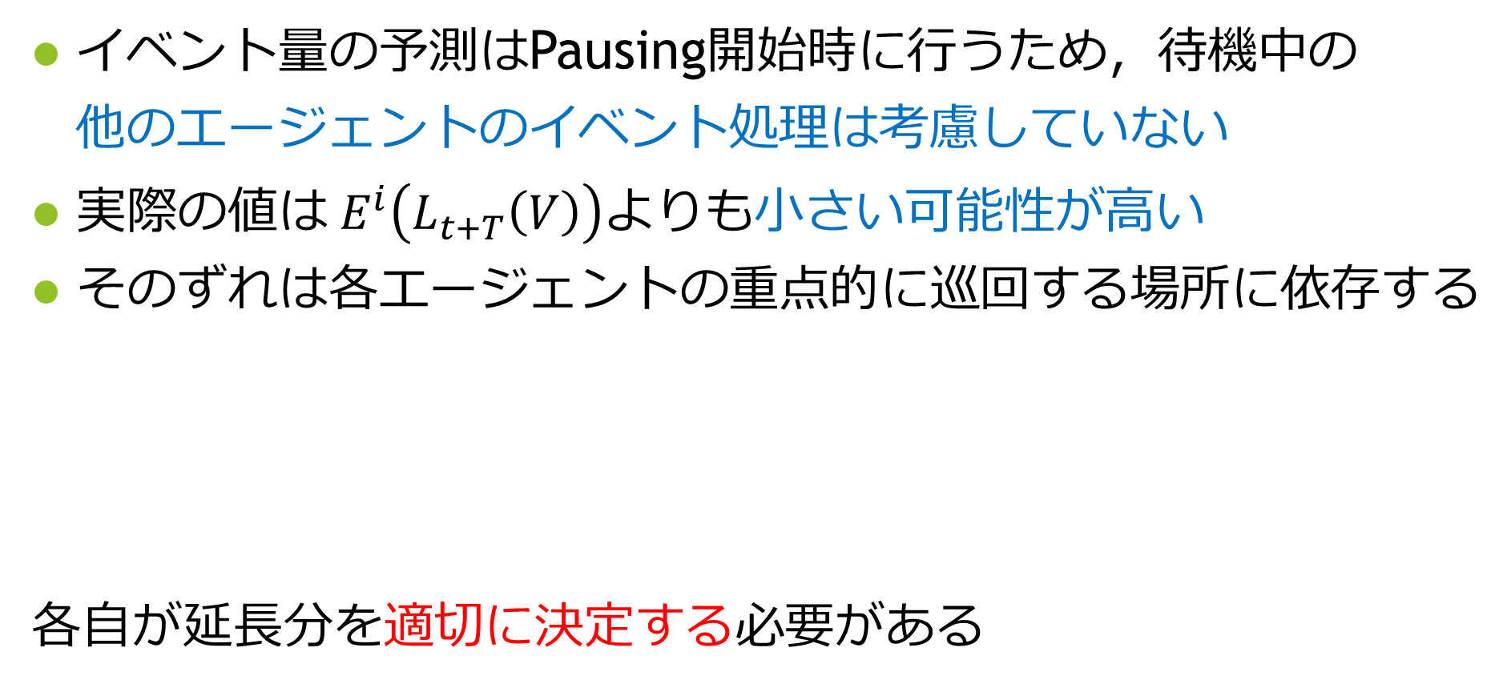
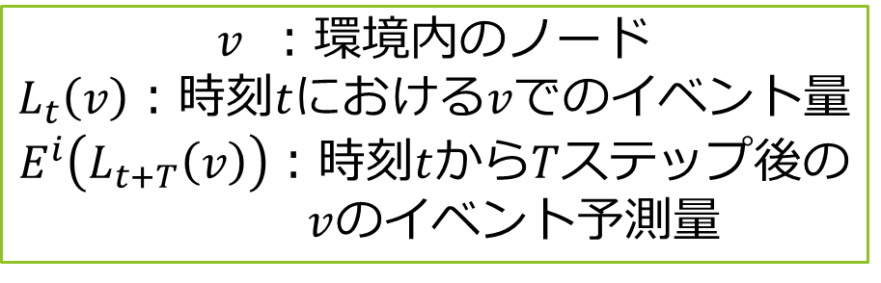
未来のイベント量の予測
イベント量の予測はPausing開始時に行うため，待機中の
他のエージェントのイベント処理は考慮していない
実際の値は$E^{i}\left(L_{t+T}\left(V\right)\right)$よりも小さい可能性が高い
そのずれは各エージェントの重点的に巡回する場所に依存する
各自が延長分を適切に決定する必要がある
$v$ ：環境内のノード
$L_{t}\left(v\right)$：時刻$tにおけるv$でのイベント量
$E^{i}\left(L_{t+T}\left(v\right)\right)$：時刻$t$から$T$ステップ後の
$v$のイベント予測量
17
Notes:
次に、未来のイベント量の予測はPausing開始時に行うため，待機中での他のエージェントによるイベント処理は考慮していなく、実際の値はこれよりも小さい可能性が高いです。
さらに，そのずれは各エージェントの重点的に巡回する場所に依存するため、各自がそのぞれの分の延長を適切に決定する必要があります。

Slide 18
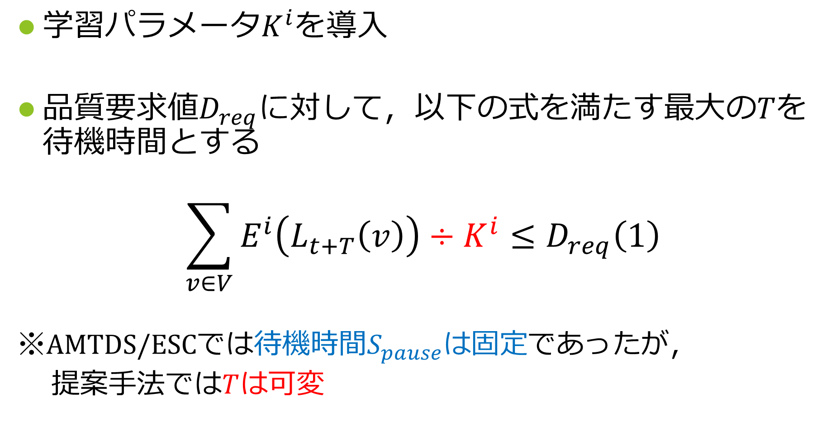
予測の自律的補正学習
学習パラメータ$K^{i}$を導入
品質要求値$D_{req}$に対して，以下の式を満たす最大の$T$を待機時間とする
$$\begin{aligned}\sum_{v∈V}{E^{i}\left(L_{t+T}\left(v\right)\right)}÷K^{i}≤D_{req}\#\left(1\right)\end{aligned}$$
※AMTDS/ESCでは待機時間$S_{pause}$は固定であったが，
提案手法では$T$は可変
18
Notes:
そこで，予測の自律的補正学習のため，学習パラメータKを導入しました。
これを用いて、予測イベント量をKで割った値が品質要求値を超えない最大のTを待機時間にしました。

Slide 19
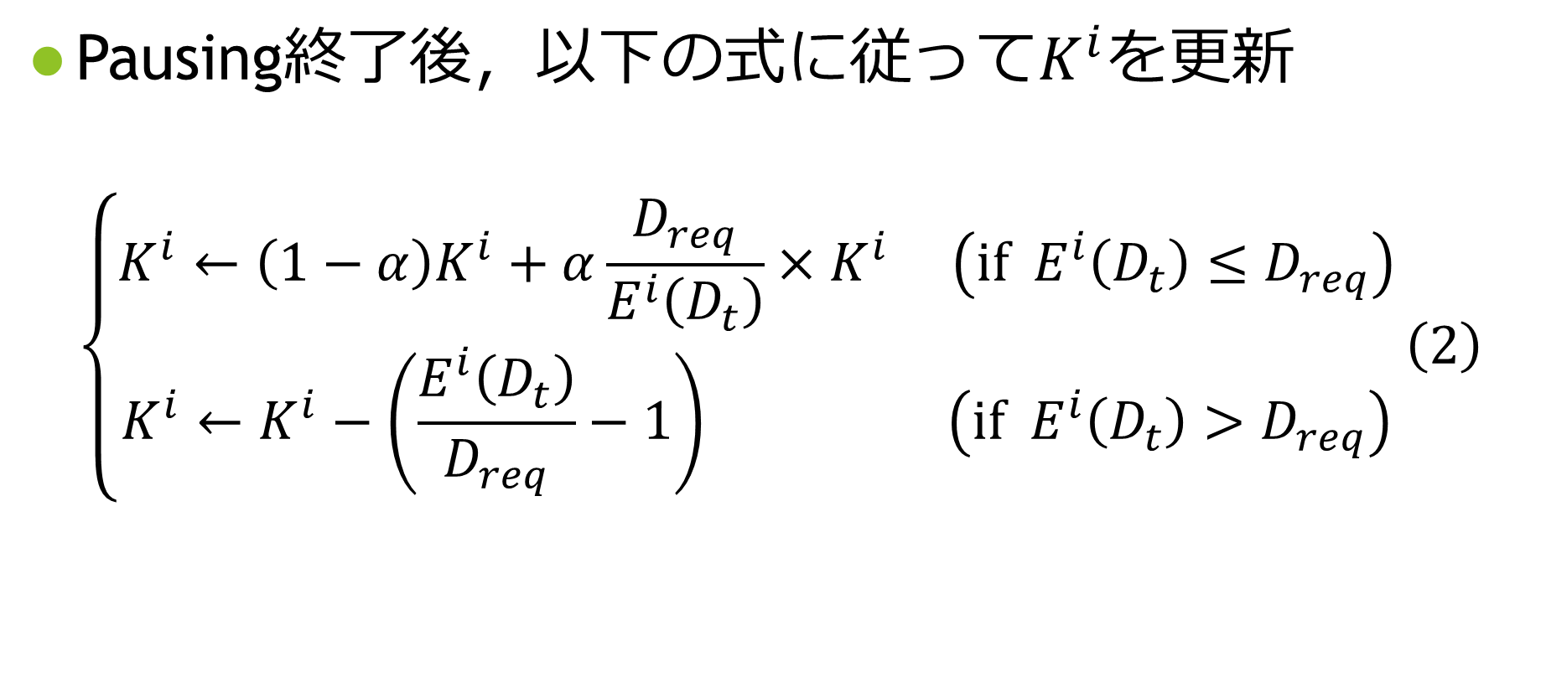
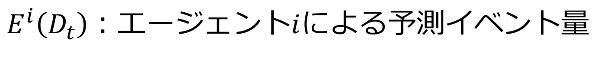
予測の自律的補正学習
Pausing終了後，以下の式に従って$K^{i}$を更新
$$\begin{aligned}\left\{\begin{aligned}K^{i}←\left(1−α\right)K^{i}+α\frac{D_{req}}{E^{i}\left(D_{t}\right)}×K^{i} \left(if E^{i}\left(D_{t}\right)≤D_{req}\right) \\ K^{i}←K^{i}−\left(\frac{E^{i}\left(D_{t}\right)}{D_{req}}−1\right) \left(if E^{i}\left(D_{t}\right)>D_{req}\right)\end{aligned}\right.\#\left(2\right)\end{aligned}$$
$E^{i}\left(D_{t}\right)$：エージェント$i$による予測イベント量
19
Notes:
このパラメータは，Pausingが終了した際に，式2に従って，更新されます。
以上が，提案手法の説明となります。

Slide 20
Outline
研究背景
先行研究・研究目的
提案手法
実験・考察
結論
Notes:
次に実験と考察についてです

Slide 21
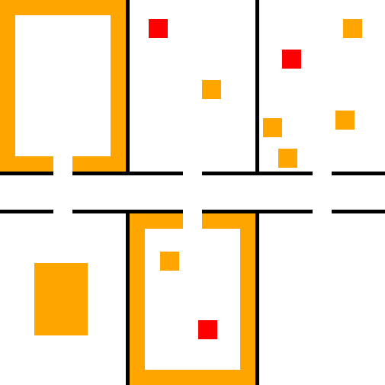
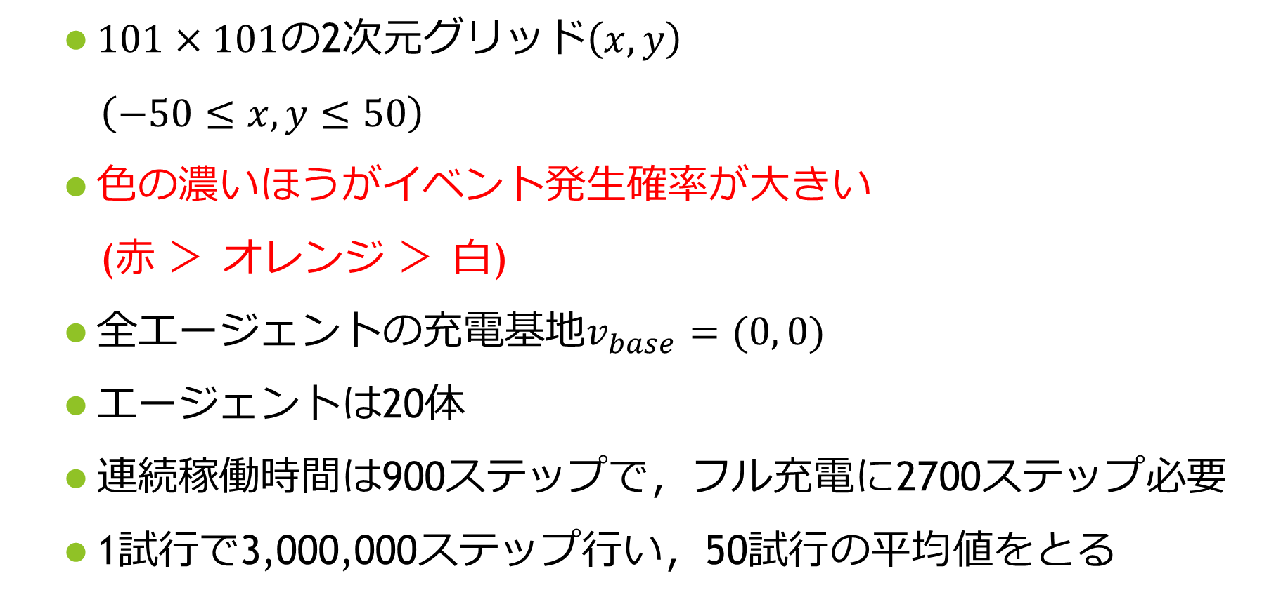
実験環境
$101×101$の2次元グリッド$\left(x, y\right)$
$\left(−50≤x, y≤50\right)$
色の濃いほうがイベント発生確率が大きい
(赤 ＞ オレンジ ＞ 白)
全エージェントの充電基地$v_{base}=(0, 0)$
エージェントは20体
連続稼働時間は900ステップで，フル充電に2700ステップ必要
1試行で3,000,000ステップ行い，50試行の平均値をとる
21
Notes:
本研究では、右の図のような環境を用いました。
ここでは、赤、オレンジ、白の順に、色の濃いほうがイベント発生確率が大きいです。
エージェントの充電基地は環境の中心にあり、エージェント数は20体です。

Slide 22
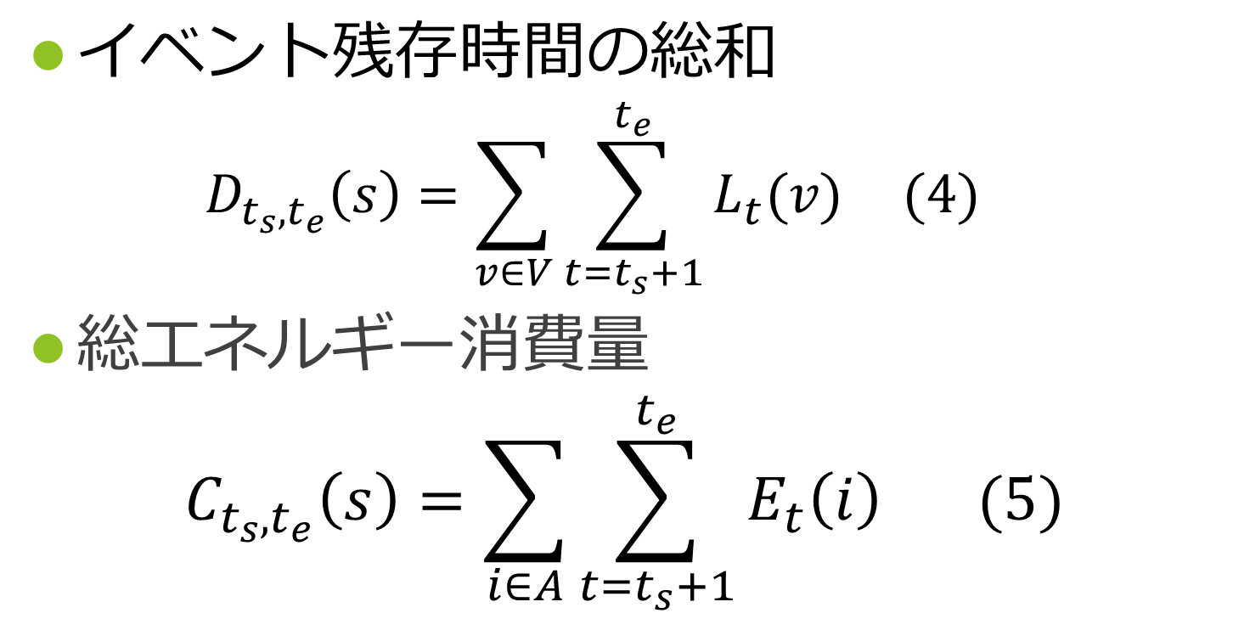
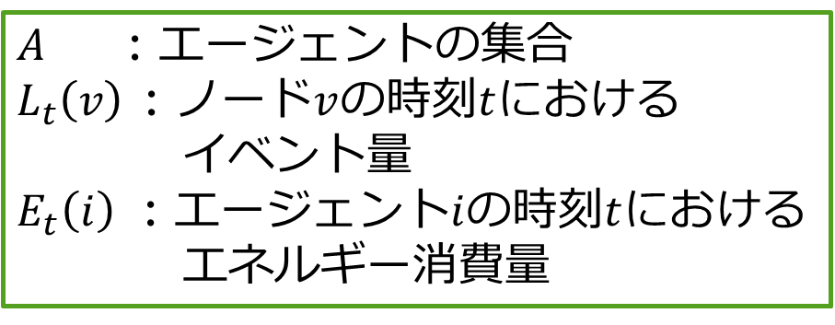
$A$ : エージェントの集合
$L_{t}\left(v\right)$: ノード$v$の時刻$t$における
イベント量
$E_{t}\left(i\right)$ : エージェント$i$の時刻$t$における
エネルギー消費量
評価指標
イベント残存時間の総和
$$D_{t_{s}, t_{e}}\left(s\right)=\sum_{v∈V}{\sum_{t=t_{s}+1}^{t_{e}}{L_{t}(v)}} (4)$$
総エネルギー消費量
$$C_{t_{s}, t_{e}}\left(s\right)=\sum_{i∈A}{\sum_{t=t_{s}+1}^{t_{e}}{E_{t}\left(i\right)}} (5)$$
（ごみの残存量）
品質要求値以下ならば
大小は関係なし
（エージェントのエネルギー消費量）
小さいほうが良い
22
Notes:
次に，評価指標についてです。
本研究では，扱う問題を清掃問題にして，2つの評価指標を用いました。
どちらも小さい方が望ましいですが、トレードオフの関係にあるため、本実験ではイベント残存時間の総和は品質要求を満たすならば大小は関係なしとします。

Slide 23
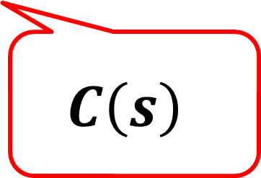
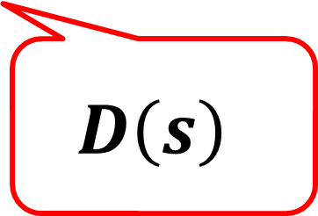
$A$ : エージェントの集合
$L_{t}\left(v\right)$: ノード$v$の時刻$t$における
イベント量
$E_{t}\left(i\right)$ : エージェント$i$の時刻$t$における
エネルギー消費量
評価指標
イベント残存時間の総和
$$D_{t_{s}, t_{e}}\left(s\right)=\sum_{v∈V}{\sum_{t=t_{s}+1}^{t_{e}}{L_{t}(v)}} (4)$$
総エネルギー消費量
$$C_{t_{s}, t_{e}}\left(s\right)=\sum_{i∈A}{\sum_{t=t_{s}+1}^{t_{e}}{E_{t}\left(i\right)}} (5)$$
（ごみの残存量）
$$D\left(s\right)$$
品質要求値以下ならば
大小は関係なし
（エージェントのエネルギー消費量）
$$C\left(s\right)$$
小さいほうが良い
23
Notes:
また，簡単のために，それぞれをD(s)，C(s)と呼びます。

Slide 24
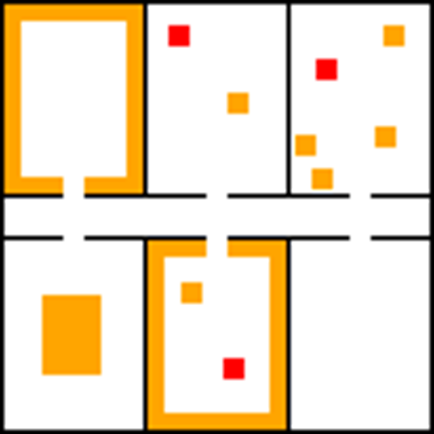
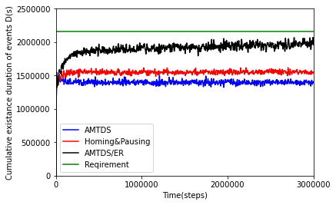
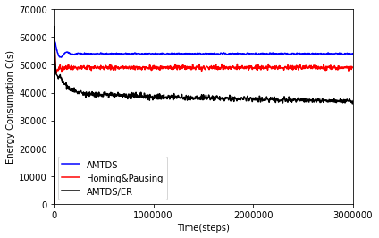
実験結果
品質要求値:(600/step$×$3,600)=2,160,000
悪い
←エネルギー節約行動なし
←先行研究
←エネルギー節約行動なし
←提案手法
←先行研究
←品質要求値
←提案手法
良い
イベント残存時間の総和 $D\left(s\right)$
総エネルギー消費量 $C\left(s\right)$
提案手法が最も品質要求値に近く，エネルギー消費量が小さい
24
Notes:
これが実験結果となります。
黒が提案手法で、緑の線が品質要求値です。
赤の先行研究も、青のエネルギー節約行動なしよりもエネルギー消費量を削減できていますが、品質要求値に一番近い提案手法が一番エネルギー消費量が小さくなりました。
なお、D(s)は3つの手法すべてが品質要求値よりも小さいため、先ほど説明したように、この中での大小は関係ありません。

Slide 25
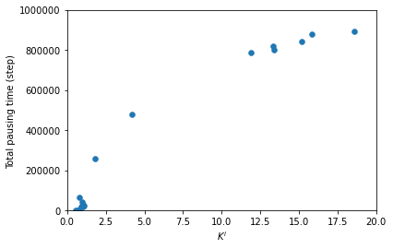
パラメータ$K^{i}$と待機時間
エージェントによって$K^{i}$の値は大きく異なる
25
Notes:
これは学習パラメータであるKの値とPausingによる待機時間についての散布図です。
グラフより，Kの値はエージェントによって大きく異なることが分かります。

Slide 26
パラメータ$K^{i}$と待機時間
ES-group
B-group
B-group ：Busy group
ES-group：Energy save group
26
行動が異なる2つのグループに自律的に分かれた
Notes:
また，左下のほとんどPausingを行わないBusyグループと，右上の比較的長くPausingを行いエネルギー消費を抑えているEnergy saveグループの2グループに自律的に分かれました。

Slide 27
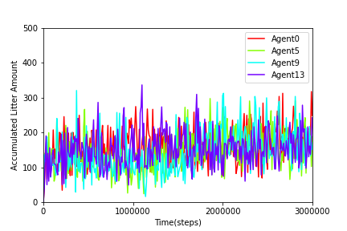
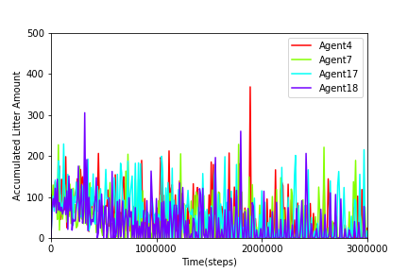
各グループのイベント処理数
B-group 4体
ES-group 4体
グループによってイベント処理量が異なる
27
Notes:
このグラフは各グループのエージェントのイベント処理数の時間推移を示しています。

Slide 28
各グループのイベント処理量
B-group 4体
ES-group 4体
イベント処理数が増加
待機時間が長くなり，イベント処理数が減少
グループによってイベント処理量が異なる
28
Notes:
これらのグラフから，Busyグループはイベント処理数を増加させ，Energy SaveグループはPausingを多く行うようになっていき，イベント処理数が減少したといった、行動の違いが確認することができます

Slide 29
Outline
研究背景
先行研究・研究目的
提案手法
実験・考察
結論
Notes:
最後に結論です

Slide 30
結論
提案手法が従来手法よりも要求条件を満たしながら，
エネルギー消費を抑制することができた
予測の自律的補正学習の導入により，2つのグループ
(B-groupとES-group)に分かれた
ES-groupを停止することにより，必要最低限の
エージェント数まで減らすことが可能
30
Notes:
提案手法は，要求条件を満たしながら，エネルギー消費をより抑制することができました。
また，イベント量の予測の自律的補正学習の導入によって，イベント処理中心のBusyグループと，エネルギー抑制中心のEnergy-saveグループの2つのグループに分かれました。
これにより、ES-groupのエージェントを停止することによって、品質要求を満たす上で必要最低限のエージェント数まで減らすことが可能となります

Slide 31
業績リスト
国内会議・研究会（査読なし）
松本航平, 米田圭佑, 菅原俊治. “マルチエージェント協調巡回問題におけるエネルギー消費抑制手法の提案.” 2022 Summer Symposium on Multi Agent Systems for Harmonization (SMASH22 Summer Symposium). 2022年9月
国際会議（査読あり）
Kohei Matsumoto, Keisuke Yoneda and Toshiharu Sugawara. “Autonomous Energy-Saving Behaviors with Fulfilling Requirements for Multi-Agent Cooperative Patrolling Problem.” Proceedings of the 15th International Conference on Agents and Artificial (ICAART 2023). February, 2023. (accepted as a full paper)
表彰
松本航平, 米田圭佑, 菅原俊治. “マルチエージェント協調巡回問題におけるエネルギー消費抑制手法の提案.” 2022 Summer Symposium on Multi Agent Systems for Harmonization. 2022. 優秀賞, 奨励賞
31
Notes:
これが、私の業績となります。
以上で発表を終わります。
ご清聴ありがとうございました。
(まとめのスライドに戻る)

Slide 33
Appendix

Slide 34
今後の課題
ES-groupを停止していき，品質要求を満たしたうえで，エージェント数を減らす
AMTDS/ERをイベント発生確率を学習できるように
拡張する
34

Slide 35
AMTDS
バッテリを持つ複数のエージェントが充電基地で充電しながら継続的な巡回を行う手法
環境内のごみの発生確率は既知
目標決定は4つの戦力から良い戦略をQ学習で選ぶ
1. ランダム法 2. 貪欲法
3. 訪問間隔優先法 4. 戦略目標決定法
35

Slide 36
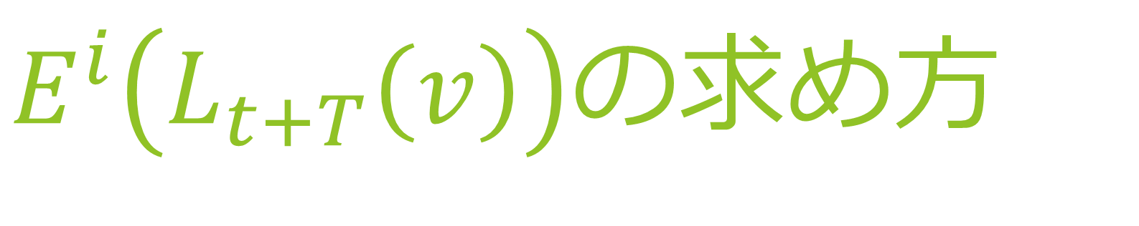


$E^{i}\left(L_{t+T}\left(v\right)\right)$の求め方
$$E^{i}\left(L_{t+T}\left(v\right)\right)=p\left(v\right)×\left(\left(t+T\right)−t_{vis}^{v}\right)$$
$p(v)$： $v$のイベント発生確率
$t_{vis}^{v}$ ：$∀i∈A$が$v$に訪問した最終時刻
36

Slide 37

実験結果(実験1)
品質要求値:(600/step$×$3,600)=2,160,000
悪い
←エネルギー節約行動なし
←先行研究
←エネルギー節約行動なし
←提案手法
←先行研究
←品質要求値
←提案手法
良い
イベント残存時間の総和 $D\left(s\right)$
総エネルギー消費量 $C\left(s\right)$
1396642.2
1544735.5
1902030.4
―9.2%
53975.1
48996.3
38517.1
+10.6%
+36.2%
―28.6%
$K^{i}$の導入により，より多くのエネルギー削減が実現
37

Slide 38
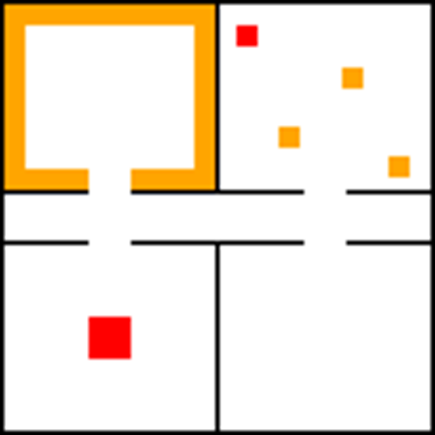
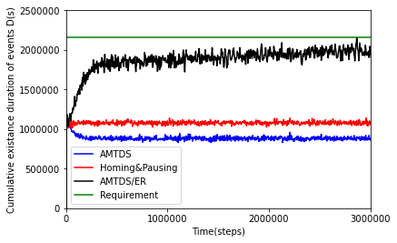
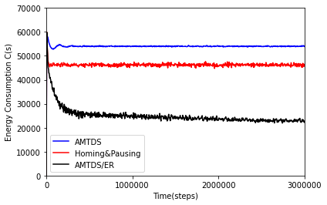
実験結果(実験2)
品質要求値:(600/step$×$3,600)=2,160,000
悪い
←エネルギー節約行動なし
←先行研究
←エネルギー節約行動なし
←提案手法
←先行研究
←品質要求値
←提案手法
良い
イベント残存時間の総和 $D\left(s\right)$
総エネルギー消費量 $C\left(s\right)$
環境に応じてエネルギー節約行動を調整できる
38

Slide 39
実験結果(実験2)
品質要求値:(600/step$×$3,600)=2,160,000
悪い
←提案手法
←品質要求値
←提案手法
良い
イベント残存時間の総和 $D\left(s\right)$
総エネルギー消費量 $C\left(s\right)$
883730.4
1076829.1
1869647.5
53975.0
46209.2
24925.7
+21.9%
―14.4%
―53.8%
+111.6%
39
環境に応じてエネルギー節約行動を調整できる

Slide 40
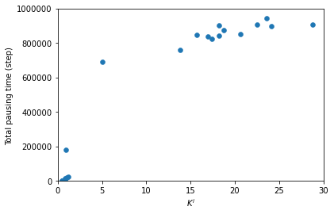
パラメータ$K^{i}$と待機時間
実験1
実験2
エージェントによって$K^{i}$の値は大きく異なる
40

Slide 41
パラメータ$K^{i}$と待機時間
ES-group
ES-group
B-group
B-group
B-group ：Busy group
ES-group：Energy save group
実験1
実験2
41
行動が異なる2つのグループに自律的に分かれた

Slide 42
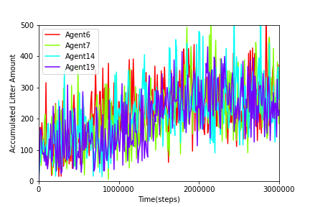
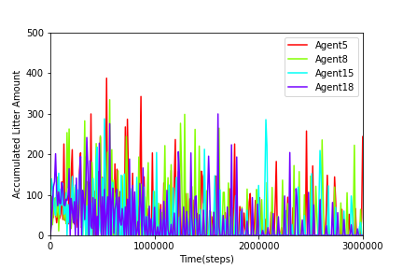
各グループのイベント処理量
B-group 4体
ES-group 4体
実験1
実験2
42
グループによってイベント処理量が異なる

Slide 43
パラメータ$K^{i}$と待機時間
ES-group
13体
ES-group
8体
B-group
12体
B-group
7体
B-group ：Busy group
ES-group：Energy save group
実験1
実験2
環境のイベント量と品質要求値を考慮し，
ボトムアップ的に2つのグループに分かれた
43

Slide 44
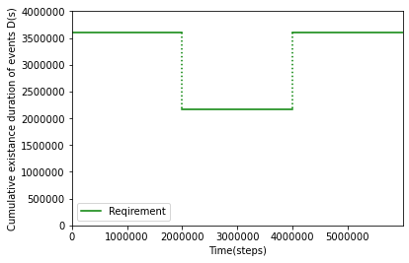
品質要求値の変化に対する対応
P1
P3
P2
44

Slide 45
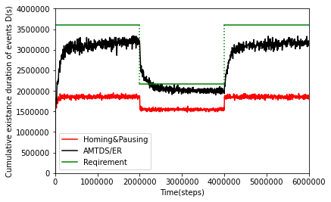
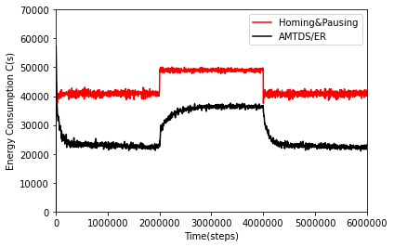
実験結果(実験3)
悪い
先行研究→
提案手法→
←先行研究
←提案手法
←品質要求値
良い
イベント残存時間の総和 $D\left(s\right)$
総エネルギー消費量 $C\left(s\right)$
品質要求値が変化しても対応できる
45

Slide 46
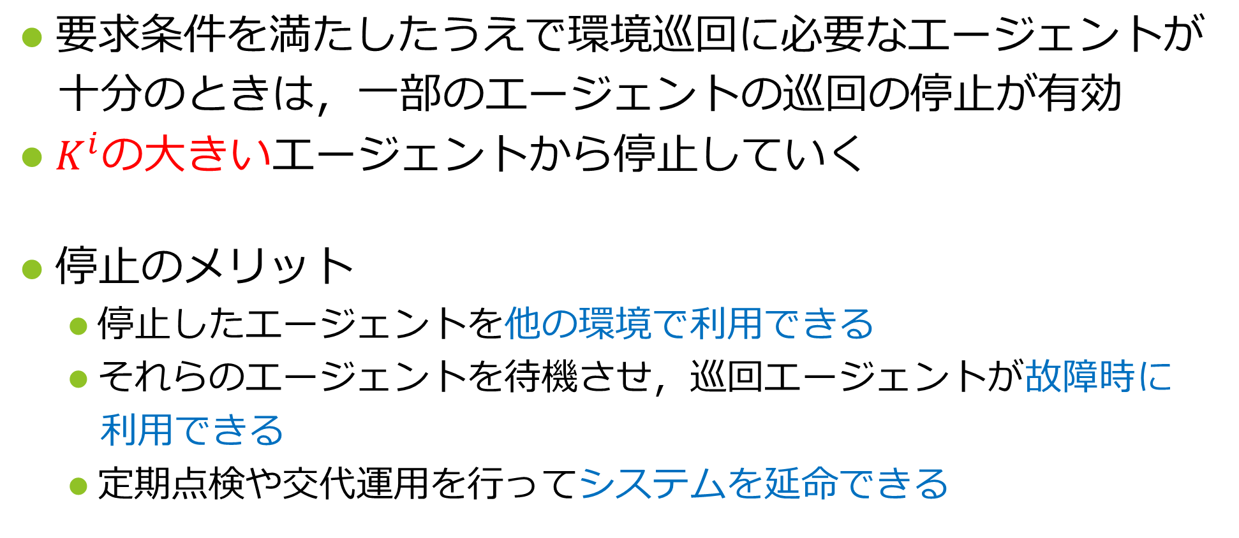
不要なエージェントの停止
要求条件を満たしたうえで環境巡回に必要なエージェントが
十分のときは，一部のエージェントの巡回の停止が有効
$K^{i}$の大きいエージェントから停止していく
停止のメリット
停止したエージェントを他の環境で利用できる
それらのエージェントを待機させ，巡回エージェントが故障時に
利用できる
定期点検や交代運用を行ってシステムを延命できる
46

Slide 47

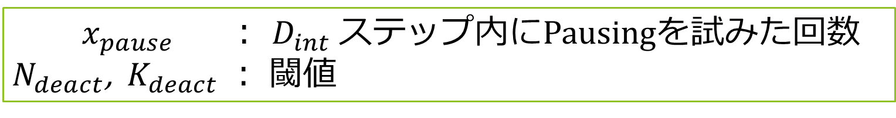
Deactivation on Count
$D_{int}(>0)$ステップごとに以下の式を満たしたら停止する手法
$$x_{pause}≥N_{deact} and \max_{i∈A}K^{i} ≥ K_{deact}$$
※Pausingを試みて，0ステップでも$x_{pause}$にカウントする
$x_{pause}$： $D_{int}$ステップ内にPausingを試みた回数
$N_{deact}$, $K_{deact}$： 閾値
47

Slide 48
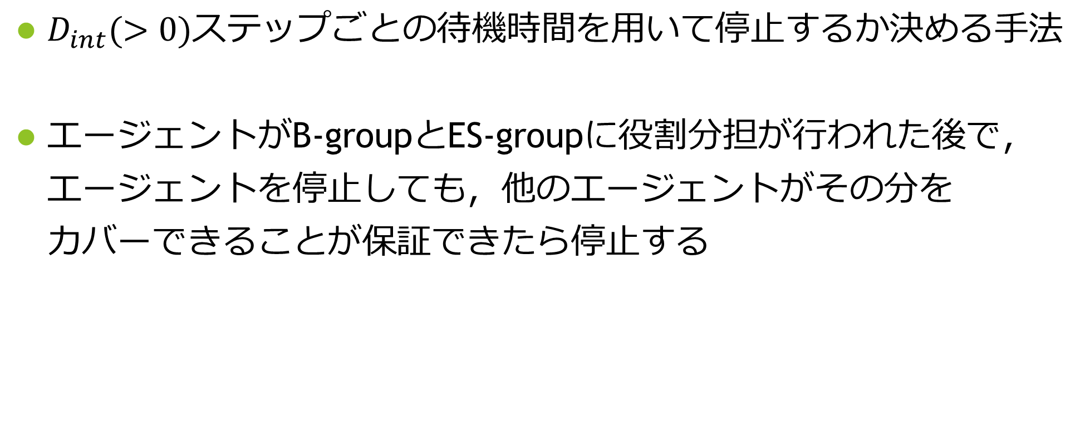
Deactivation on Time
$D_{int}(>0)$ステップごとの待機時間を用いて停止するか決める手法
エージェントがB-groupとES-groupに役割分担が行われた後で，
エージェントを停止しても，他のエージェントがその分を
カバーできることが保証できたら停止する
48

Slide 49

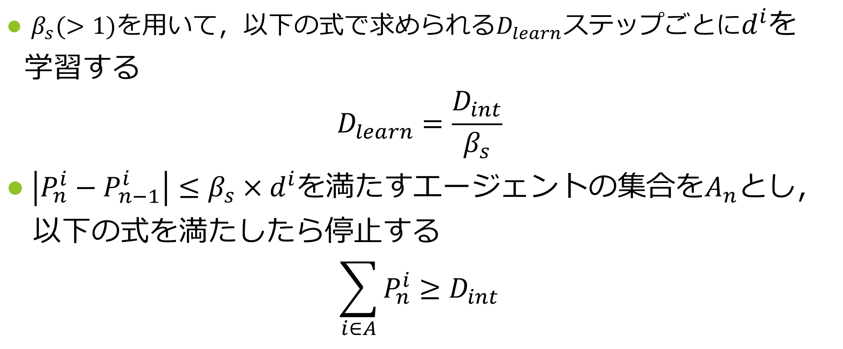
通常変化量$d^{i}$の導入
$β_{s}(>1)を$用いて，以下の式で求められる$D_{learn}$ステップごとに$d^{i}$を
学習する
$$D_{learn}=\frac{D_{int}}{β_{s}}$$
$\left|P_{n}^{i}−P_{n−1}^{i}\right|≤β_{s}×d^{i}を$満たすエージェントの集合を$A_{n}$とし，
以下の式を満たしたら停止する
$$\sum_{i∈A}{P_{n}^{i}}≥D_{int}$$
$P_{n}^{i}$：$D_{int}$ステップごとのエージェント$i$の総待機時間
49

Slide 50
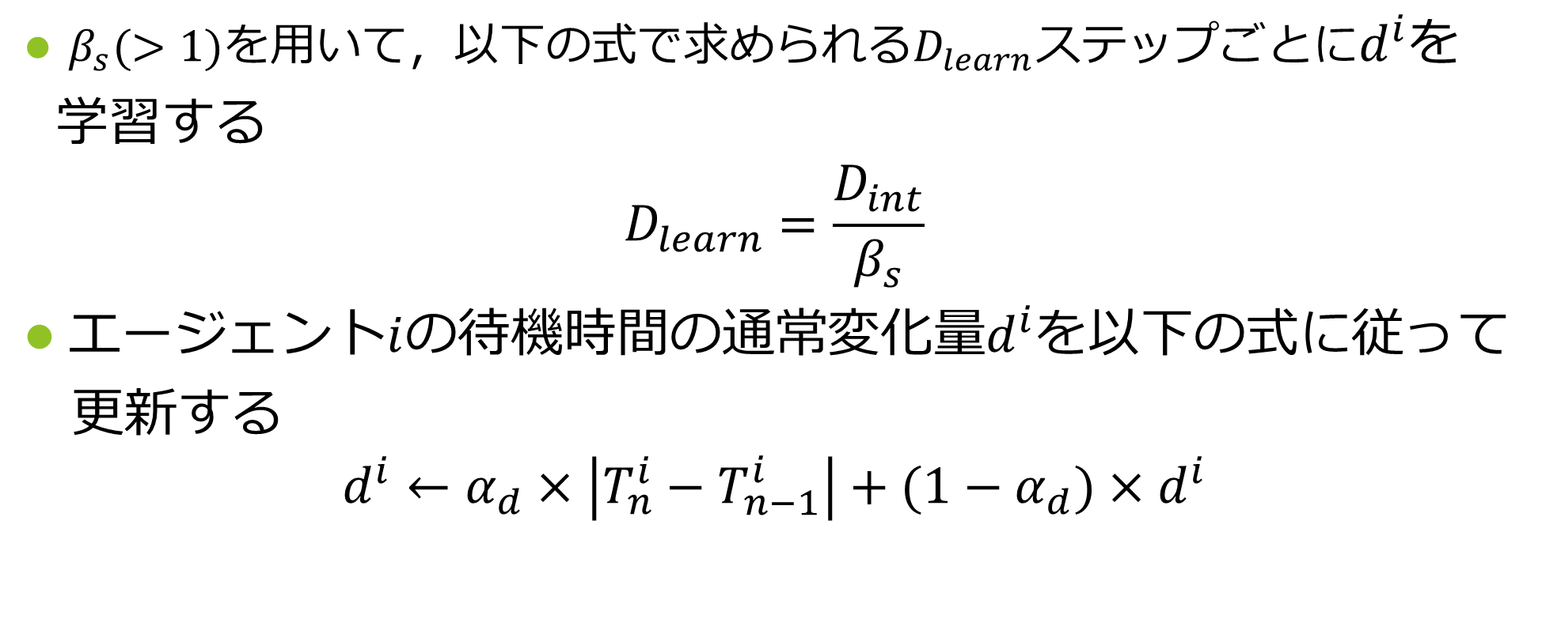
通常変化量$d^{i}$の導入
$β_{s}(>1)を$用いて，以下の式で求められる$D_{learn}$ステップごとに$d^{i}$を
学習する
$$D_{learn}=\frac{D_{int}}{β_{s}}$$
エージェント$i$の待機時間の通常変化量$d^{i}$を以下の式に従って
更新する
$$d^{i}←α_{d}×\left|T_{n}^{i}−T_{n−1}^{i}\right|+(1−α_{d})×d^{i}$$
$\left|T_{n}^{i}−T_{n−1}^{i}\right|$：$D_{learn}$ステップごとの総待機時間の変化量
50

Slide 51
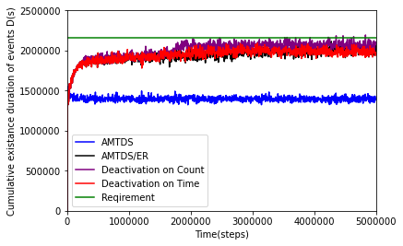
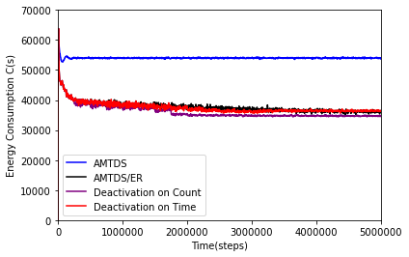
実験結果(実験5)
悪い
←先行研究
←停止なし
←先行研究
←停止なし
←品質要求値
良い
イベント残存時間の総和 $D\left(s\right)$
総エネルギー消費量 $C\left(s\right)$
要求品質を超えずにエージェント数を減らせた
51

Slide 52
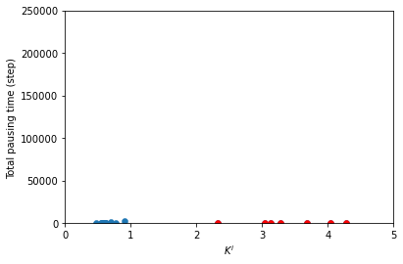
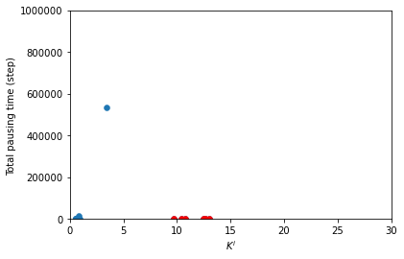
実験結果(実験5)
赤：停止エージェント
青：非停止エージェント
7体停止
6体停止
Deactivation on Count
Deactivation on Time
待機時間が多いエージェントを停止できた
52

Slide 53
AMTDS/ERC
AMTDS/EDCとAMTDS/ERを合わせた手法
AMTDS/ERにイベント発生確率の学習と，
エージェント間の交渉を追加
53

Slide 54

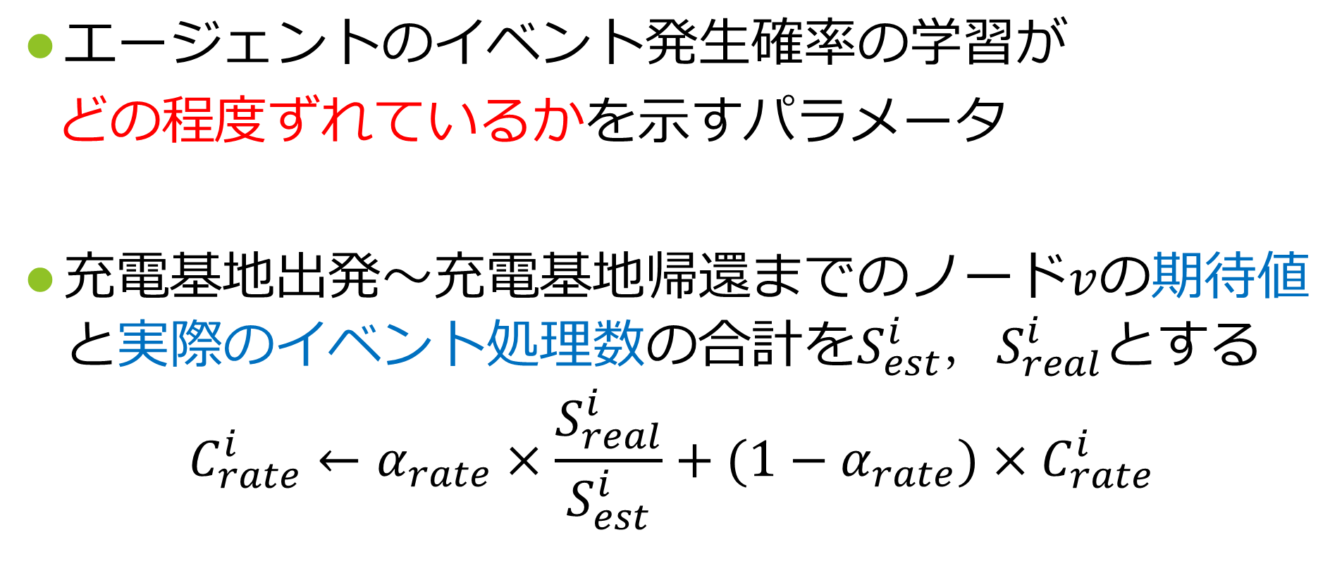
学習パラメータ$C_{rate}^{i}$の導入
エージェントのイベント発生確率の学習が
どの程度ずれているかを示すパラメータ
充電基地出発～充電基地帰還までのノード$v$の期待値と実際のイベント処理数の合計を$S_{est}^{i}，S_{real}^{i}$とする
$$C_{rate}^{i}←α_{rate}×\frac{S_{real}^{i}}{S_{est}^{i}}+(1−α_{rate})×C_{rate}^{i}$$
54

Slide 55
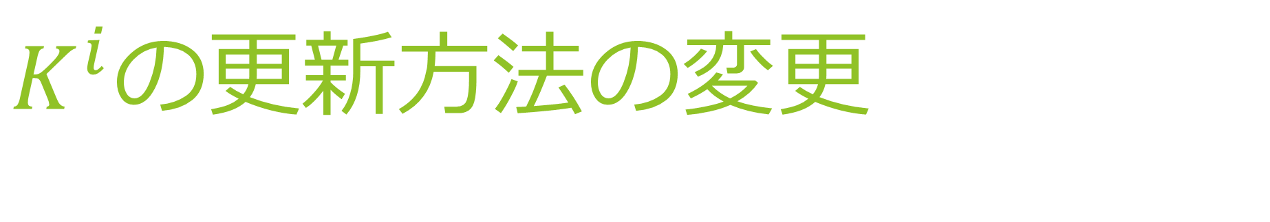
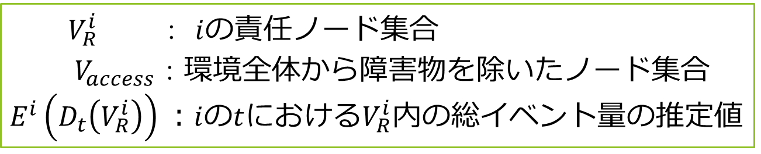

$K^{i}の$更新方法の変更
$$K^{i}←\left(1−α\right)×K^{i}+α×\frac{D_{req}^{}}{E^{i}\left(D_{t}\left(V_{R}^{i}\right)\right)×\frac{\left|V_{access}^{}\right|}{\left|V_{R}^{i}\right|}×C_{rate}^{i}}$$
$V_{R}^{i}$ ： $i$の責任ノード集合
$V_{access}^{}：$環境全体から障害物を除いたノード集合
$E^{i}\left(D_{t}\left(V_{R}^{i}\right)\right)$ ：$i$の$t$における$V_{R}^{i}$内の総イベント量の推定値
55

Slide 56

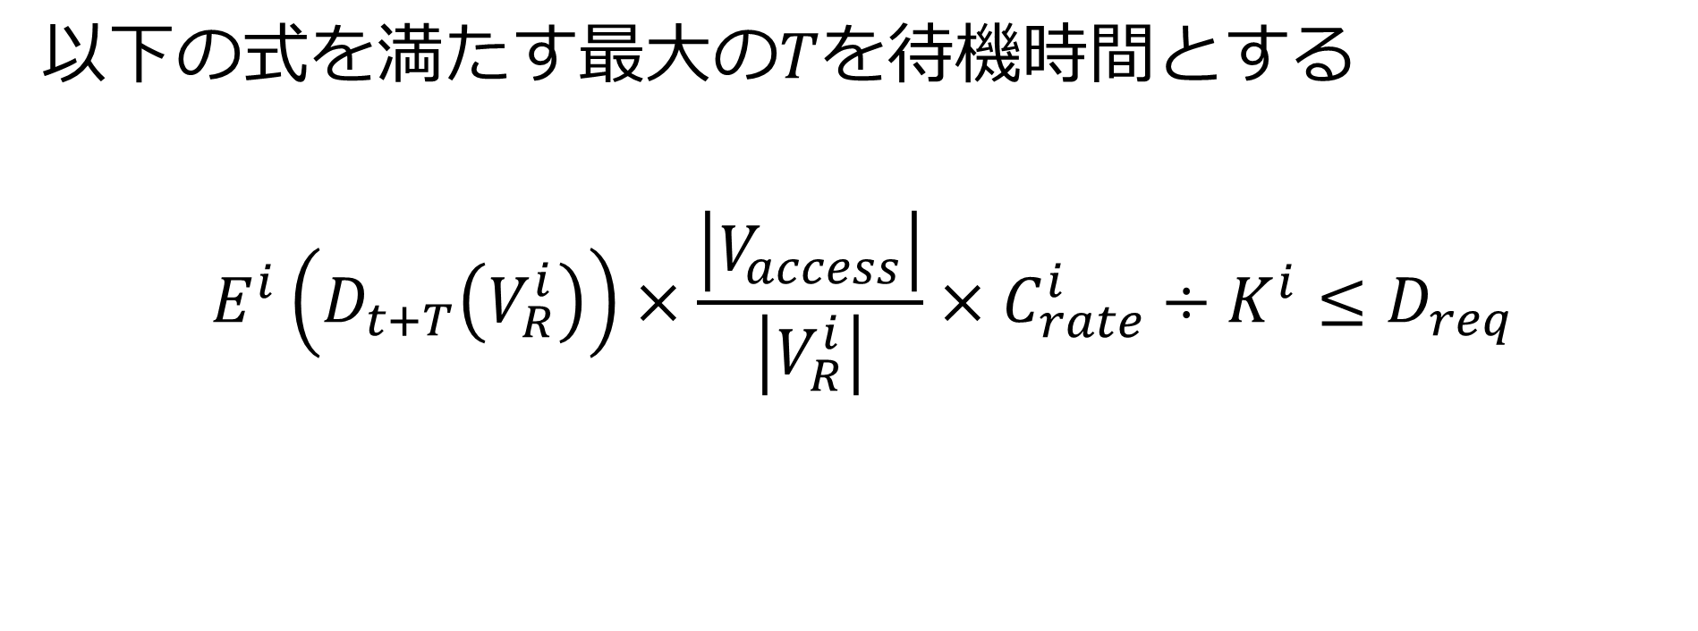
$未来のイベント予測量$と
要求条件の比較の変更
以下の式を満たす最大の$T$を待機時間とする
$$E^{i}\left(D_{t+T}\left(V_{R}^{i}\right)\right)×\frac{\left|V_{access}^{}\right|}{\left|V_{R}^{i}\right|}×C_{rate}^{i}÷K^{i}≤D_{req}$$
56

Slide 57
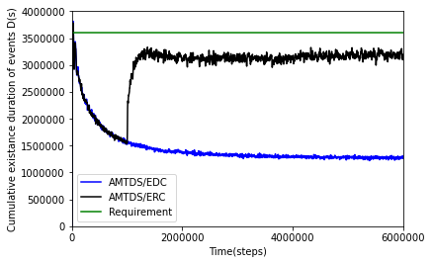
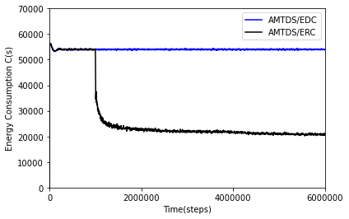
実験結果(AMTDS/ERC)
品質要求値:(1,000/step$×$3,600)=3,600,000
悪い
エネルギー節約行動なし→
提案手法→
←エネルギー節約行動なし
←提案手法
←品質要求値
良い
イベント残存時間の総和 $D\left(s\right)$
総エネルギー消費量 $C\left(s\right)$
1275539.7
3186541.5
54002.0
20849.4
+149.8%
―61.4%
57
提案手法は品質要求値に近く，エネルギー消費量が小さい

Slide 58
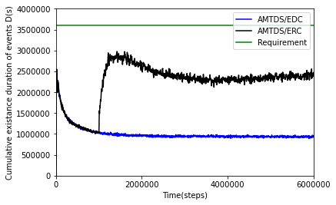
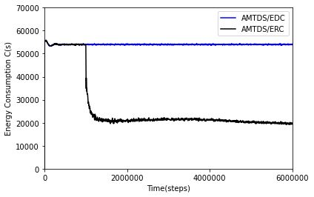
実験結果(AMTDS/ERC)
品質要求値:(1,000/step$×$3,600)=3,600,000
悪い
エネルギー節約行動なし→
エネルギー節約行動なし→
提案手法→
提案手法→
品質要求値→
良い
イベント残存時間の総和 $D\left(s\right)$
総エネルギー消費量 $C\left(s\right)$
933158.7
2380238.1
54001.2
19945.2
+155.1%
―63.1%
58
エネルギー消費量を最大限削減できたとはいえない

Slide 59

AMTDS/EDC (先行研究)
交換する情報
・担当領域の中心
・担当領域の汚れやすさの和
情報によって担当する領域を変える
エージェント2の担当領域の中心
エージェント1の担当領域の中心
エージェント1の担当領域の汚れやすさの和
エージェント2の担当領域の汚れやすさの和
59

Slide 60
AMTDS/EDC (先行研究)
この手法のメリット
generalistsとspecialistsに自然に分かれた
specialists
特定の領域を担当
generalists
全体の領域を担当
60

Slide 61
AMTDS/EDC (先行研究)
generalistsは，specialistsがいなくなるとそこに入る
汚れやすさが増えることによって，specialistsがいなくなったことに
気付いてそこに入る
specialistsが充電のためにいなくなる
61

Slide 62
先行研究
AMTDS
(Adaptive meta target decision strategy)
← 2013年
AMTDS/ESC
← 2020年
エネルギー抑制
2014年 →
汚れやすさの学習
AMTDS/LD
①AMTDS/ER
2017年 →
コミュニケーション
AMTDS/EDC
汚れやすさの学習，
コミュニケーション
②AMTDS/ERC
2022年 →
計画停止
AMTDS/THE

